Slide 1
السلام عليكم ورحمة الله وبركاته

Slide 2
التعريف
الصف : التاسع من الداخل
عبد العليم بن شمس الحق
المادة : اللغة العربية الاتصالية
محاضر اللغة العربية
الوحدة : الثالثة
فتاري فاضل مدرسة، سفاهر، نوغاؤن
الدرس : الأول
رقم الجوال : 01749-94 44 18
الوقت : 40 دقيقة
العنوان الالكتروني :
التاريخ : 04/06/2020م
infoabdulalim@gmail.co

Slide 3
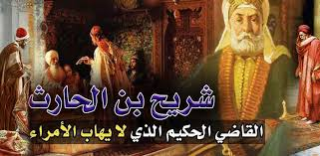
ماذا فهمتم بعد رؤية وقراءة العبارات التالية ؟
فهمتم أننا اليوم سنتحدث عن شريح القاضي الذي مثال العدل والإنصاف للأمة المسلمة

Slide 4
النـــتــائج مـــــن الدرس
الطلاب بعد نهاية هذا الدرس ....
0
يستطيع قراءة العبارات على النطق الصحيح بالترجمة؛
1
يتعلم معاني الكلمات الجديدة مع تكوين الجمل المفيدة؛
2
يستطيع تصحيح العبارات واملاء الفراغات والجمع من المفرد؛
3
يقدر كيفية تحقيق الأفعال والكلمات من النص.
4

Slide 5
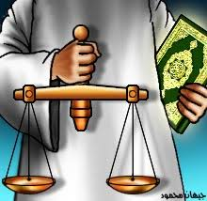
إعلان درس اليوم

Slide 6
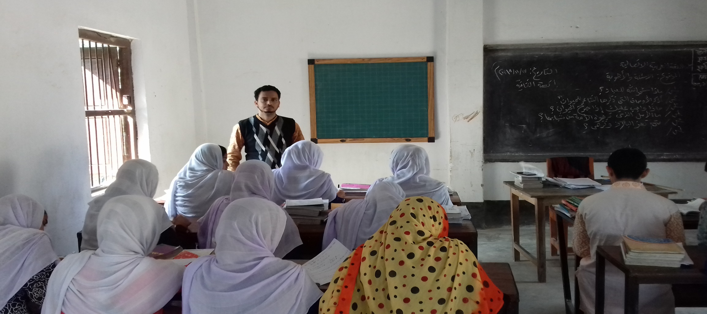
القراءة الصوتية

Slide 7
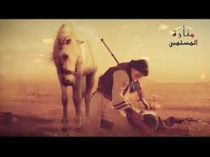
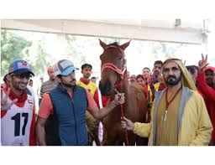
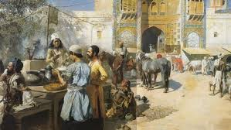
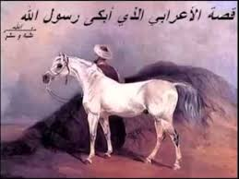
اشترى أمير المؤمنين عمر بن الخطاب رضي الله عنه فرساً من أعرابي، ودفع له ثمنه، ثم ركب على ظهره وانطلق. وبعد قليل ظهر في الفرس عيب منعه من الجري، فعاد به عمر إلى صاحبه، وقال له: خذ فرسك فإنه معيب ...
فقال الأعرابي: لا آخذه يا أمير المؤمنين، وقد بعته لك صحيحاً، فقال عمر: اجعل بيني وبينك حكماً. فقال الرجل: يحكم بيننا شريح بن الحارث الكندي. فقال عمر: رضيت به. احتكم أمير المؤمنين عمر بن الخطاب رضي الله عنه وصاحب الفرس إلى شريح.

Slide 8
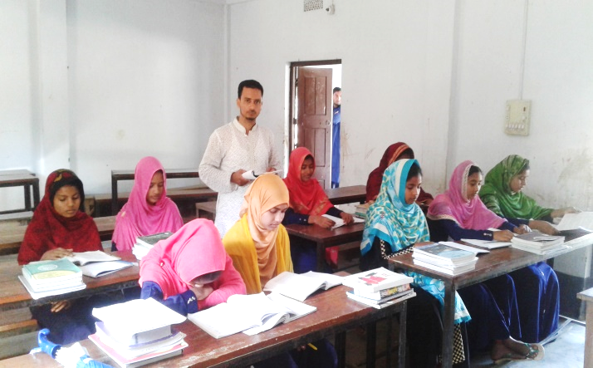
الدرس المثالي

Slide 9
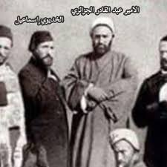
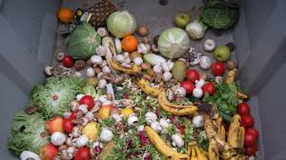
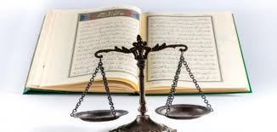
تعالوا نتعلم الآن معاني الكلمات الصعبة مع تكوين الجمل في الدرس
سر
احتكم
معيب
العدل والإنصاف
اذهب / سافر
طلب الرأي أو الحكم
قبيح / ذميم
استقامة / قسط
قال عمر لشريح سر إلى الكوفة كقاضي
احتكم الرجلان إلى القاضي
لا ينبغي للتاجر أن يخفي بضاعته المعيبة
كان يحكم شريح القاضي بالعدل

Slide 10
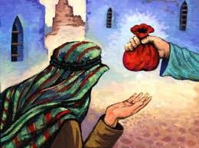
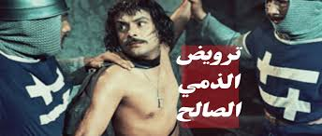
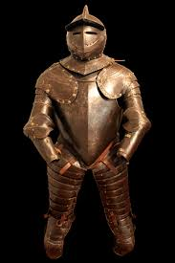
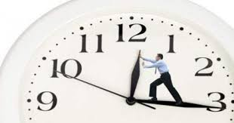
هلموا نتعلم الآن معاني الكلمات الصعبة مع تكوين الجمل في الدرس
وهبت
الذمي
درع
متعجلاً
أعطيت
المُعاهَدُ الذي أُعْطِيَ عهْدًا يَأمَنُ به عَلَى مالِه وعرضه ودِيِنهِ
قَمِيصٌ مِنْ حَدِيدٍ يُلْبَسُ
وِقَايَةً مِنَ السِّلاَحِ
مسرعاً
وهبت الأموال على الفقراء والمساكين
يستفيد الإنسان من بهيمة الحيوان
كان يلبس المجاهدون الدرع وقت الجهاد
ينتهي الوقت مسرعاً

Slide 11
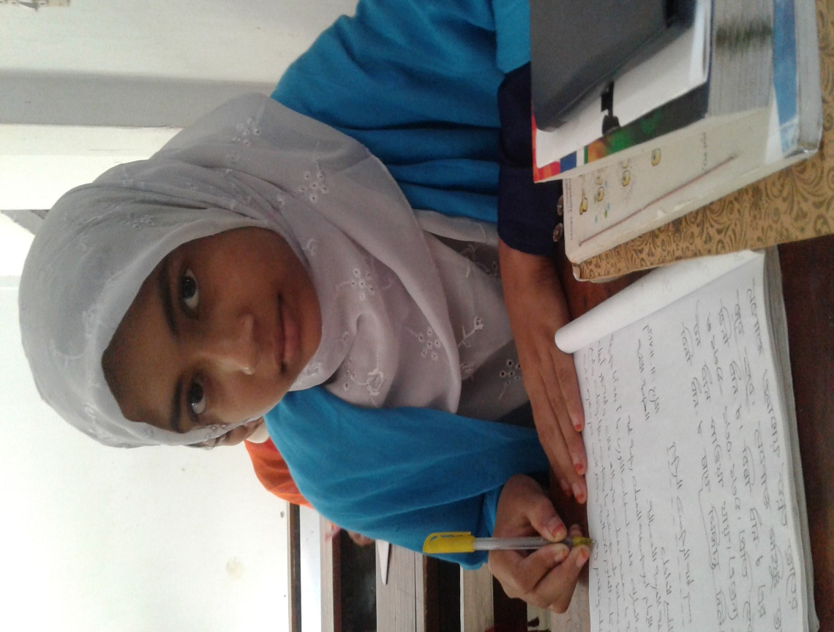
العمل الوحدي
الوقت
اكتب معاني الكلمات الأتية ثم اجعلها في جملة مفيدة من عندك:
العدل، معيب، درع، الذمي، وهبت.
خمس دقائق

Slide 12
املأ الفراغات في الجملة بكلمة مناسبة من عندك
فرساً
1. اشترى أمير المؤمنين عمر بن الخطاب .... من أعرابي
ركب
2. ودفع له ثمنه ثم .... على ظهره وانطلق
عيب
3. وبعد قليل ظهر في الفرس .... منعه من الجري
فرسك
4. فعاد عمر إلى صاحبه وقال له: خد .... فإنه معيب
الأعرابي
5. فقال .... : لا آخذه يا أمير المؤمنين، وقد بعته لك صحيحاً
يحكم بيننا شريح القاضي
6. فقال عمر: اجعل بيني وبينك حكماً. فقال الرجل: ....

Slide 13
كتابة الصحيح أو الخطأ مع تصحيح الخطأ في الجمل التالية من النص
والصحيح: اشترى عمر بن الخطاب فرساً من أعرابي.
خطأ
1. اشترى عمر بن الخطاب غنماً من أعرابي.
ظهر في الفرس عيب منعه من الجري.
صحيح
2. ظهر في الفرس عيب منعه من الجري.
والصحيح: رجع عمر إلى صاحب الفرس بعد ظهر العيب فيه.
خطأ
3. ما رجع عمر إلى صاحب الفرس بعد ظهر العيب فيه.
ما رضي الأعرابي أخذ فرسه من عمر بعد ظهور العيب.
صحيح
4. ما رضي الأعرابي أخذ فرسه من عمر بعد ظهور العيب.
والصحيح: احتكم عمر وصاحب الفرس إلى شريح القاضي.
خطأ
5. احتكم عمر وصاحب الفرس إلى الماوردي.

Slide 14
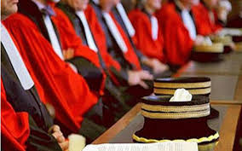
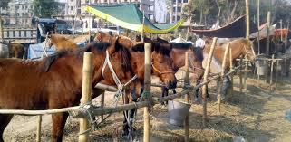
تحويل الكلمات التالية من المفرد إلى الجمع من النص
قاضي
ثمن
فرس
أمير
قضاة
أثمان
أفراس
أمراء

Slide 15
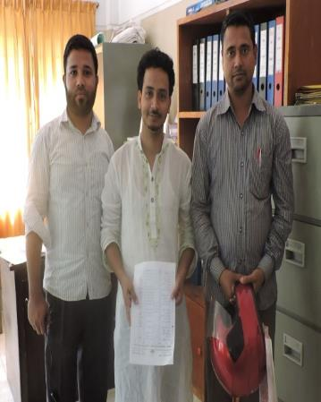
تحويل الكلمات التالية من المفرد إلى الجمع من النص
حكم
قول
رجل
عيب
أحكام
أقوال
رجال
عيوب

Slide 16
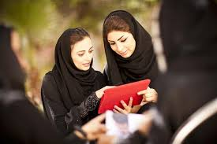
العمل في أزواج
الوقت
خمس دقائق

Slide 17
$$×$$
$$×$$
شريح
$$√$$
أعرابي
علي
-1اشترى أمير المؤمنين عمر بن الخطاب فرساً من ؟
$$×$$
$$×$$
$$√$$
-2كان الفرس .... وظهر العبيب بعد أن يشترى عمر.
جيداً
معيباً
كلاهما صحيح
$$×$$
$$×$$
حسن
زبير
$$√$$
أعرابي
-3من رفض أخذ الفرس بعد بيعه ؟
$$×$$
$$×$$
شريح
حجاج
ماوردي
$$√$$
-4احتكم عمر بن الخطاب وصاحب الفرس إلى من ؟
$$×$$
$$×$$
كلاهما صحيح
$$√$$
عيوب
غيوب
-5عيب جمعه ماذا ؟
$$×$$
$$×$$
أمناء
$$√$$
أمير
أمر
-6أمراء مفرده ماذا ؟

Slide 18
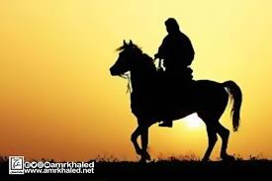
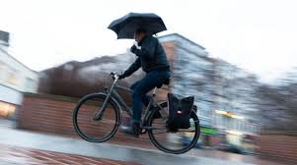
اقرأ الأفعال والكلمات وقارن مع الصور ثم حققها في التالية
انطلق
ركب
دفع
اشترى

Slide 19
اشترى
المعنى
الجنس
المادة
المصدر
الباب
البحث
الصيغة
تملّك / شرى
ناقص يائي
ش ر ي
الاشتراء
افتعال
الفعل الماضي المطلق المثبت المعروف
المفرد المذكر للغائب
دفع
المعنى
الجنس
المادة
المصدر
الباب
البحث
الصيغة
أعطى
صحيح
د ف ع
الدفع
فتح
الفعل الماضي المطلق المثبت المعروف
المفرد المذكر للغائب

Slide 20
ركب
المعنى
الجنس
المادة
المصدر
الباب
البحث
الصيغة
اقتعد / ضم
صحيح
ر ك ب
الركوب
سمع
الفعل الماضي المطلق المثبت المعروف
المفرد المذكر للغائب
انطلق
المعنى
الجنس
المادة
المصدر
الباب
البحث
الصيغة
ذهب
صحيح
ط ل ق
الانطلاق
انفعال
الفعل الماضي المطلق المثبت المعروف
المفرد المذكر للغائب

Slide 21
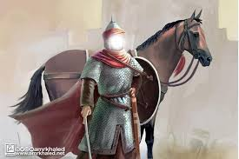
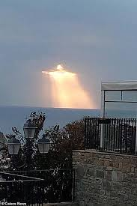
اقرأ الأفعال والكلمات وقارن مع الصور ثم حققها في التالية
بعت
لا أخذ
منع
ظهر

Slide 22
ظهر
المعنى
الجنس
المادة
المصدر
الباب
البحث
الصيغة
أشرق / أضاء
صحيح
ظ هـ ر
الظهور
فتح
الفعل الماضي المطلق المثبت المعروف
المفرد المذكر للغائب
منع
المعنى
الجنس
المادة
المصدر
الباب
البحث
الصيغة
نهي
صحيح
م ن ع
المنع
فتح
الفعل الماضي المطلق المثبت المعروف
المفرد المذكر للغائب

Slide 23
لا آخذ
المعنى
الجنس
المادة
المصدر
الباب
البحث
الصيغة
لا أتناول
مهموز فاء
أ خ ذ
الأخذ
نصر
الفعل المضارع المنفي المعروف
المفرد للمتكلم
بعت
المعنى
الجنس
المادة
المصدر
الباب
البحث
الصيغة
ضد الشراء
أجوف يائي
ب ي ع
البيع
ضرب
الفعل الماضي المطلق المثبت المعروف
المفرد للمتكلم

Slide 24
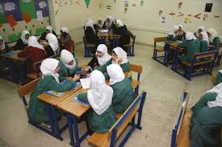
العمل الجماعي
الوقت
العمل لفريق الأحمر:
حقق كلمتين الأتيتين:
اشترى – دفع – ركب
خمس دقائق
العمل لفريق الأخضر:
حقق كلمتين الآتيتين:
انطلق – ظهر – منع

Slide 25
التقييم
1. ما معنى العدل والإنصاف ؟
2. من الذي اشترى الفرس من الأعرابي ؟
3. ماذا وجد عمر بن الخطاب في الفرس بعد دفع الثمن لصاحبه ؟
4. لماذا عاد عمر بن الخطاب إلى صاحب الفرس وماذا قال له ؟
5. من الذي اختار شريح بن الحارث الكندي للقضاء بين عمر بن الخطاب والأعرابي ؟
6. هل كان عمر بن الخطاب رضي الله عنه راض على شريح القاضي للقضاء بينهما ؟

Slide 26
الواجب المنزلي
اكتب فقرة باللغة العربية لا تقل عن سبعة أشطر
عن شراء عمر بن الخطاب الفرس من الأعرابي .

Slide 27
مع السلامة أيها الأحباب

